Slide 1
Система работы по подготовке
к ВПР
Из опыта работы
учителей начальных классов
Русскиной О.В., Колбиной Е.А.

Slide 2
Всероссийские проверочные работы – новая процедура оценки качества общего образования, которая согласно приказу министерства образования и науки РФ от 27.01.2017 года № 69 «О проведении мониторинга качества образования» с 2017 года входит в 4-х классах в штатный режим.

Slide 3


ВПР

Slide 4
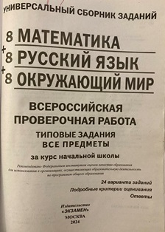
Универсальный сборник заданий

Slide 5
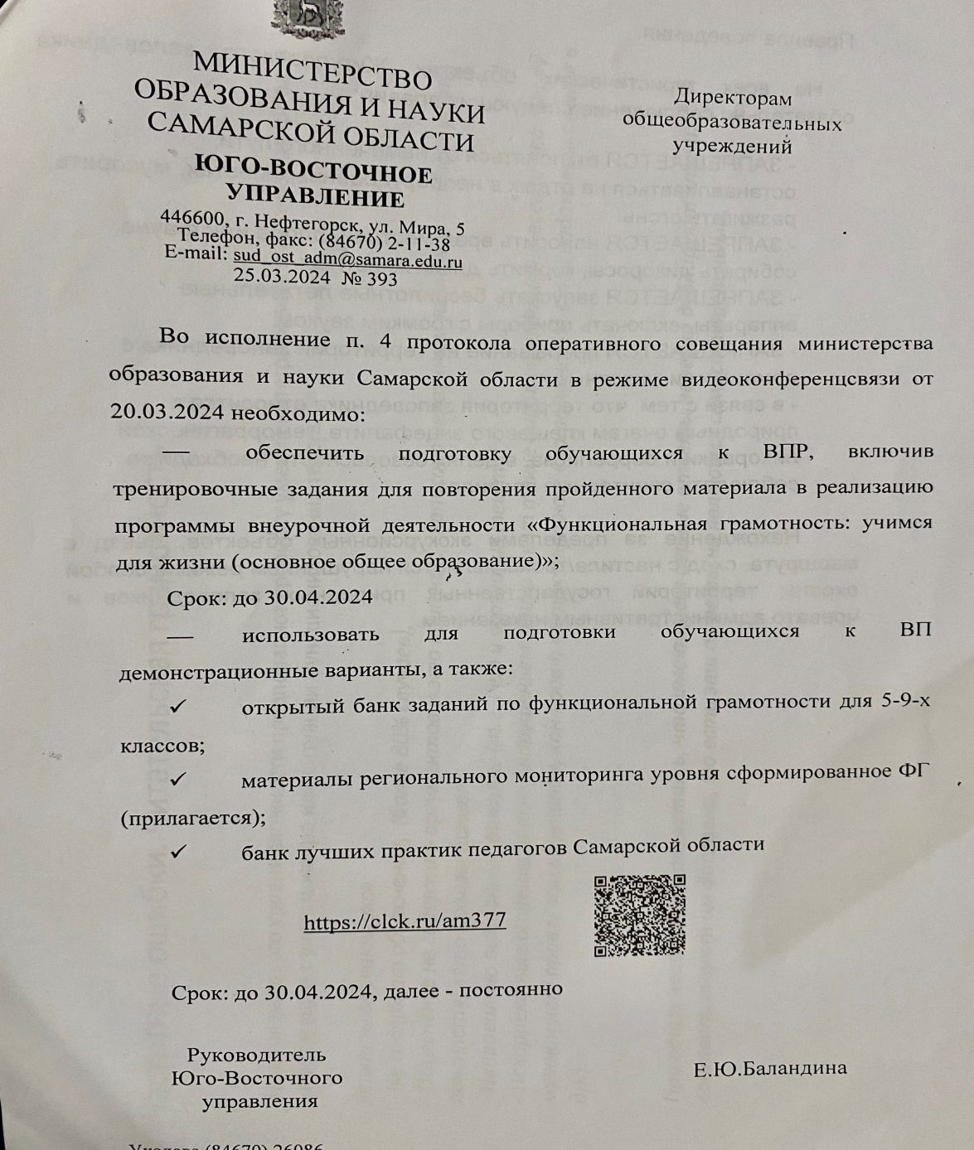

Slide 6
ВПР не является государственной итоговой аттестацией, т.е. выпускным экзаменом в начальной школе.
Назначение ВПР – оценить уровень общеобразовательной подготовки обучающихся в соответствии с требованиями ФГОС.

Slide 7
ГОТОВНОСТЬ К ВПР
Информационная
Предметная
Психологическая

Slide 8
ИНФОРМАЦИОННАЯ ГОТОВНОСТЬ
- это сроки проведения ВПР, процедура проведения, структура заданий, знание правил поведения во время написания работы.

Slide 9
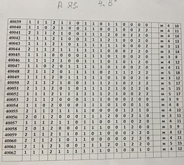
Русский язык

Slide 10
Задание 4. Произнеси данные ниже слова, поставь в них знак ударения над ударными гласными.
Поняла, досуг, изредка, ворота.

Slide 11
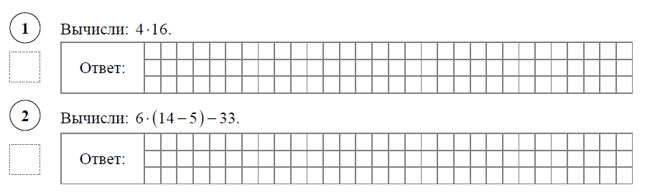
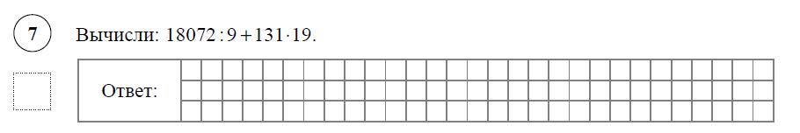

Slide 12
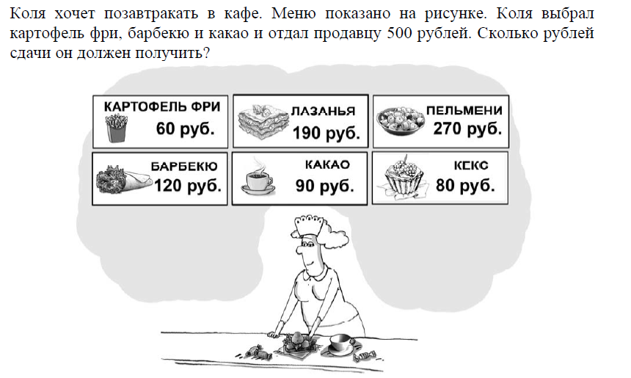

Slide 13
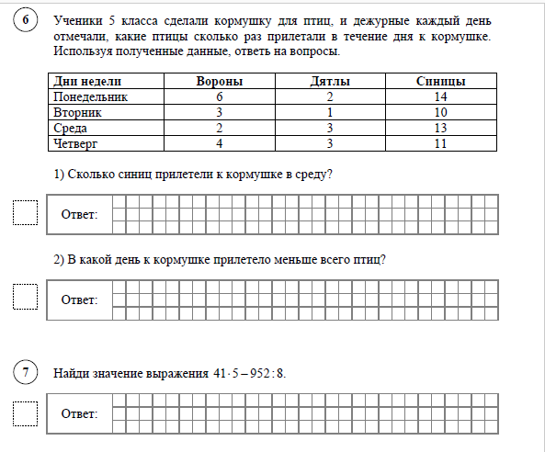

Slide 14
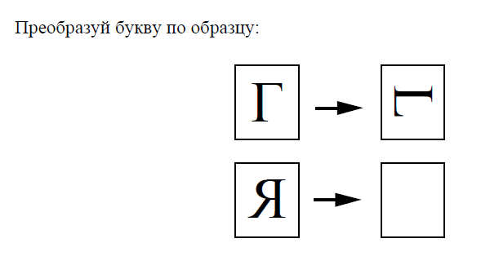

Slide 15
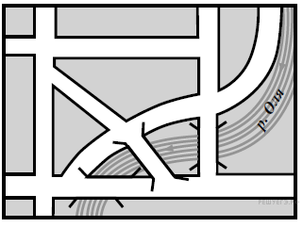
№10.Прочти сочинение, рассмотри план. Пользуясь описанием, подпиши название улиц, набережной, переулка.

Slide 16
Повторенье – мать ученья
Повторенье – мать ученья
будет уместно в ситуации, когда моя младшая сестра плохо помнит таблицу умножения.

Slide 17
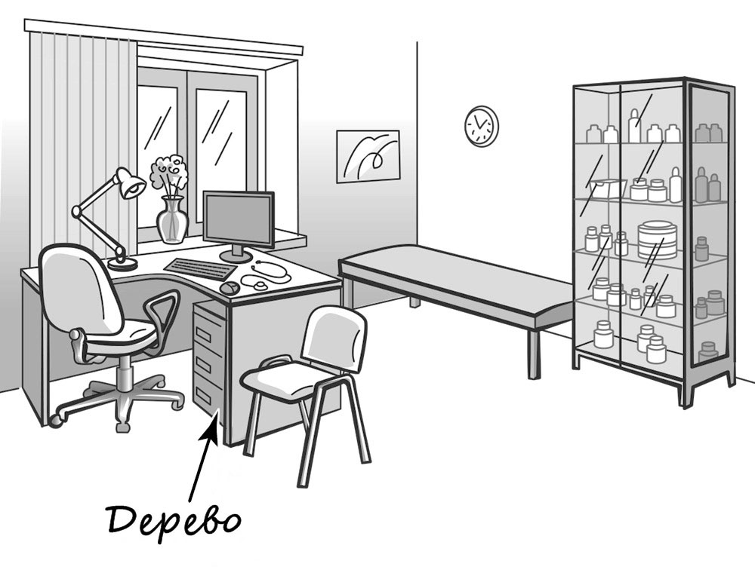

Slide 18
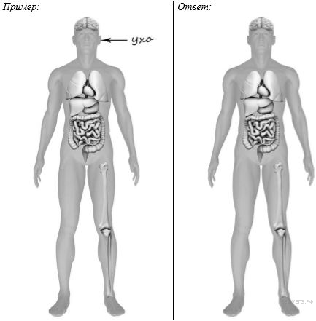
Задание 4: Рассмотри изображение человека. Покажи стрелками и подпиши голень, плечо и желудок.

Slide 19
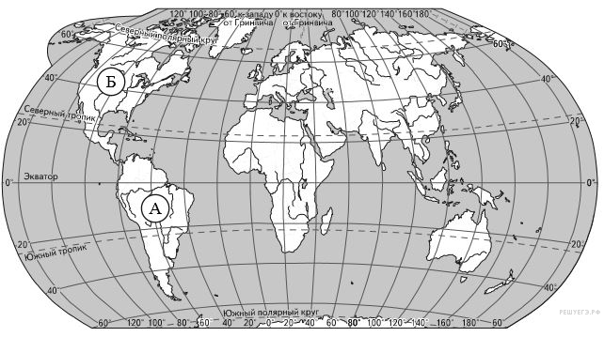
Запиши названия материков :А-…..,Б-…..

Slide 20
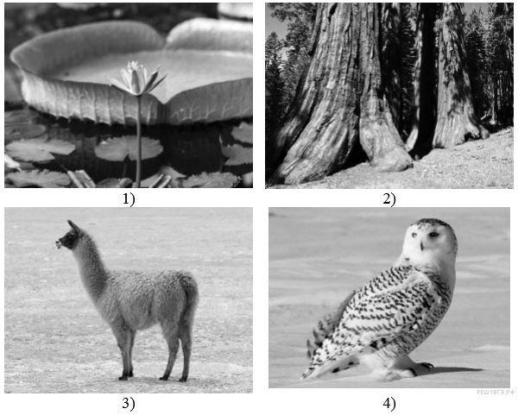
Какие из данных животных и растений обитают в естественной среде на материке А , а какие - на материке Б

Slide 21
Животные и растения материков
Материк | Растения | Животные
Африка | Баобаб, лиана, финиковая пальма, фикус | Жираф, леопард, зебра, попугай, слон, верблюд
Австралия | Эвкалипт, акация, папоротник | Кенгуру, ехидна, утконос, коала, какаду, кролик
Южная Америка | Картофель, томат, ананас, арахис, тыква | Морская свинка, пиранья, лама, кондор, ленивец, шиншилла
Северная Америка | Секвойя, агава, клен, дуб | Овцебык, морж, койот, волк, скунс, индейка, росомаха
Евразия | Кедр, лиственница, чай, рис, мандарин, орехи, бамбук | Тигр, панда, белый медведь, рысь, олень, волк, песец
Антарктида | Мхи, лишайники | Пингвин, тюлень, кашалот, буревестник, альбатрос

Slide 22
Животные и растения природных зон России
Природная зона | Растения | Животные
Арктические пустыни | мхи, лишайники, полярный мак | белый медведь, морж, тюлень
Тундра | мхи, лишайники, ягодные кустарники, грибы | северный олень, песец, заяц-беляк, лемминг
Лесотундра | ель, пихта, кедр, карликовая береза | бурый медведь, лось, заяц-беляк, глухарь, рябчик, кедровка
Тайга | лиственница, пихта, ель, кедр, сосна | бурый медведь, лось, белка, волк, соболь, рысь, глухарь, рябчик
Смешанные леса | травянистая растительность, хвойные и лиственные деревья | лось, заяц, бобр, кабан, лисица, енот

Slide 23

Условные знаки в окружающем мире

Slide 24
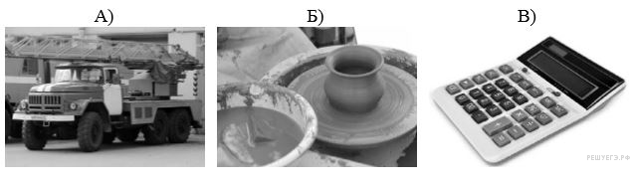
№8. На фотографии изображены предметы, с которыми работают представители одной из профессий. Что это за профессия? Какую работу выполняют люди этой профессии? Чем работа людей этой профессии полезна обществу?

Slide 25
????Опыты????
!!!Ошибки!!
Читательская грамотность
Математическая грамотность
Естественно-научная грамотность

Slide 26
Как помочь детям и родителям?

Slide 27
Вольтер
«Эмоции – это ветер, который надувает парус судна.
Он может привести корабль в движение,
а может и потопить его…»

